Slide 1
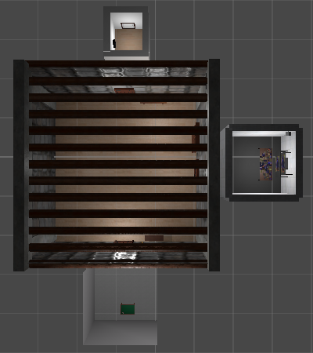
Puzzle Room
Daniel Dóniz García
Enrique Álvarez Mesa
Roberto Carrazana Pernía

Slide 2
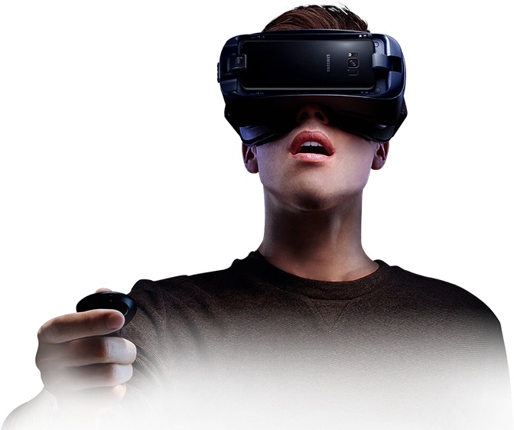
Recomendaciones de diseño para aplicaciones RV
Head tracking
Control del movimiento
Brillo
Interacción
Disparador
Retícula
Zona de confort
Notes:
Head tracking
La cámara sigue a la cabeza
Control del movimiento
Te mueves mirando fijamente las puertas
Brillo
Las distintas salas tienen una iluminación similar para no producir incomodidad
Interacción
Comienza en una sala principal donde cuando estés preparado para comenzar a jugar debes acceder a una de las puertas.
Disparador
Enfocando cierta cantidad de tiempo emula un botón, es la principal forma de interacción
Retícula
En donde la creemos necesaria hemos incluido una retícula para mejorar la puntería
Zona de confort
Dentro de las salas siempre aparecerás mirando un minijuego, para realizarlo no es necesario realizar giros de cabeza superiores a 60º respecto el centro

Slide 3
Funcionamiento
Tres salas. Cada una con un puzzle a resolver
Única entrada: mirada
Sin desplazamiento de cámara, sólo rotación.

Slide 4
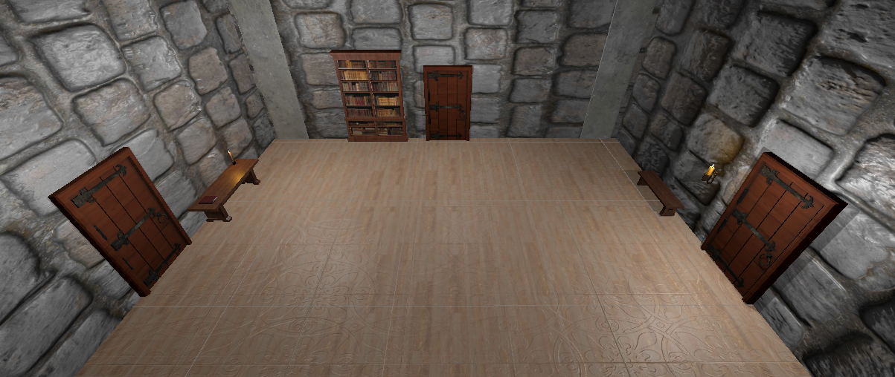
Lobby
Puertas a cada sala
Mirar una puerta durante aproximadamente 3 segundos para entrar.

Slide 5
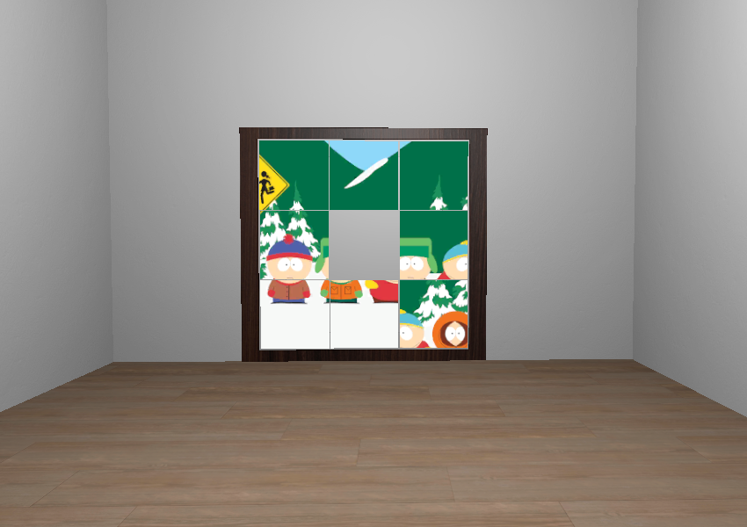
Slide Puzzle
Una pieza es movible si hay un espacio vacío adyacente a ella.
Mirar una pieza movible hará que se desplace.

Slide 6
Demostración

Slide 7
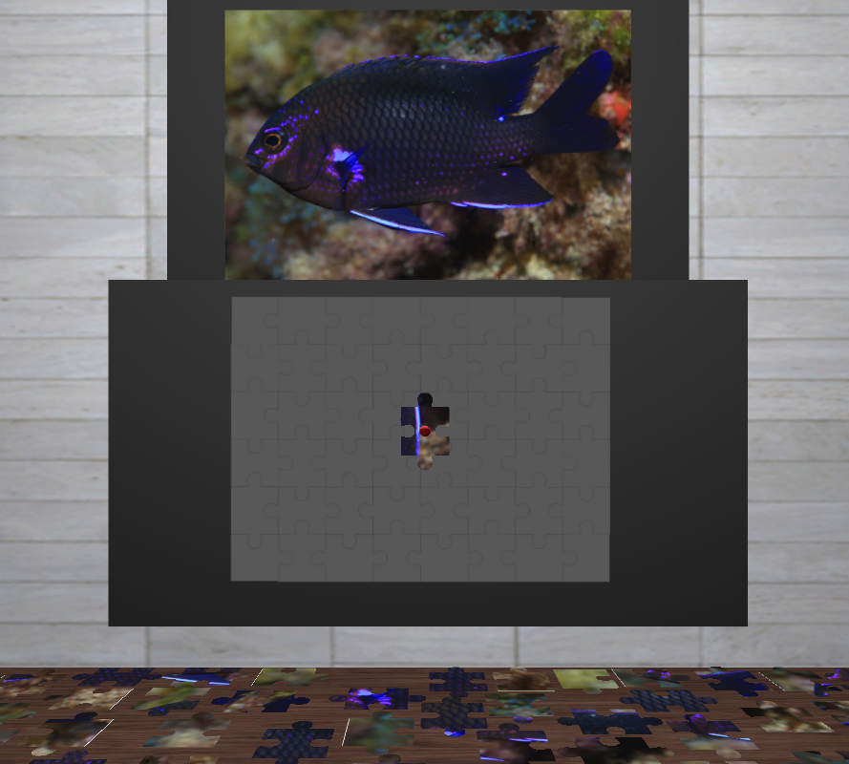
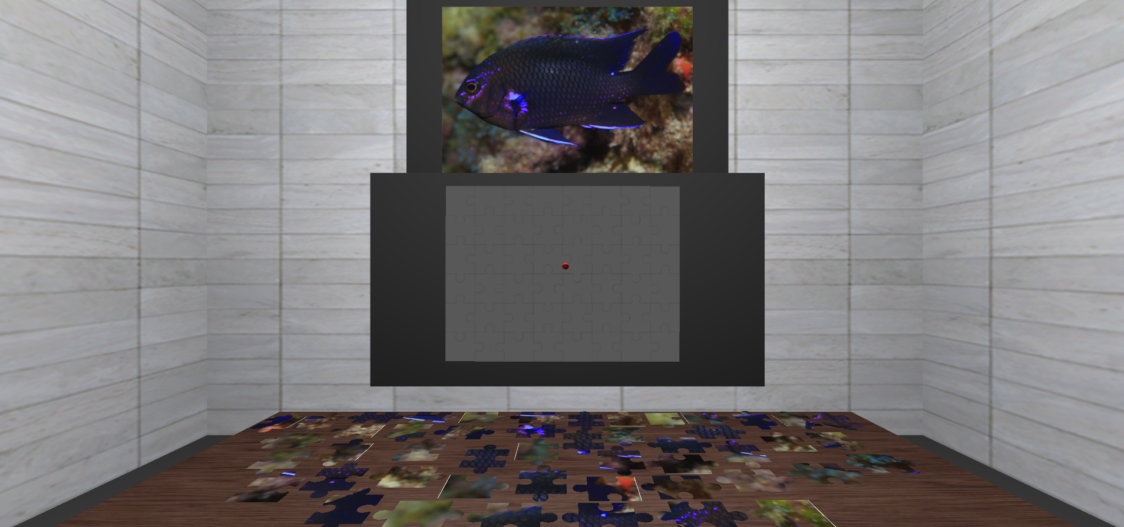
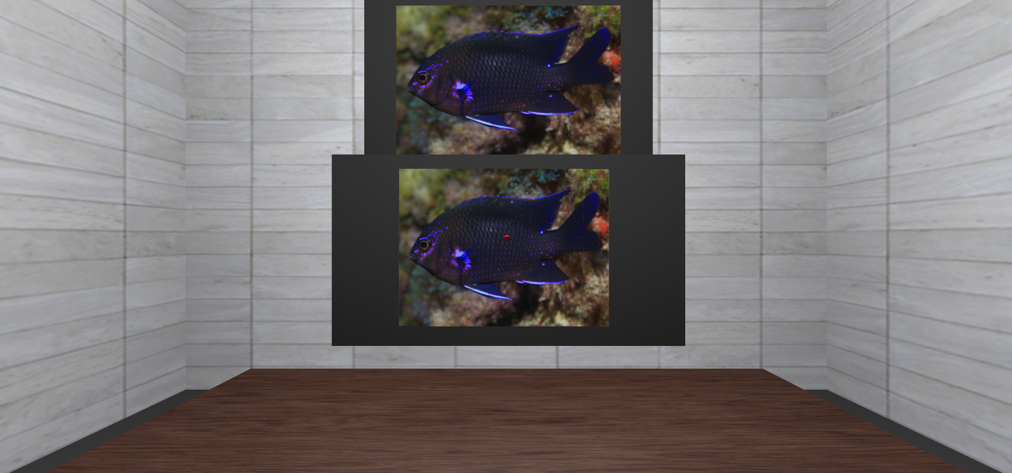
Jigsaw Puzzle
Rompecabezas clásico.
Enfocar la mirada con una pieza para seleccionarla.
Guiarla hasta la posición correcta

Slide 8

Demostración

Slide 9
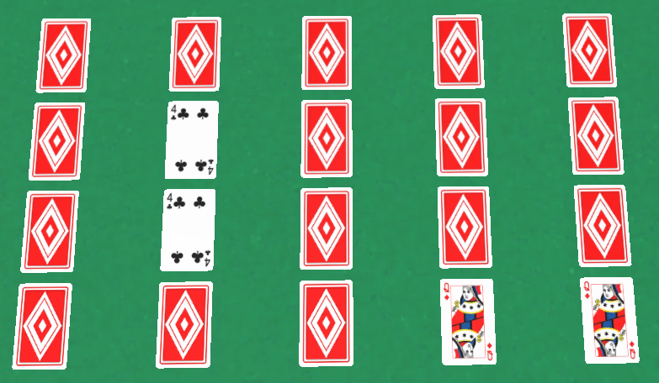
Match 2 Puzzle
Buscar las parejas de cartas.
Mirar una carta durante 2 segundos provocará que esta se dé la vuelta.
Al voltear dos iguales, estas permanecerán boca arriba para siempre. En caso contrario, volverán a su estado inicial.
El juego termina una vez se hayan encontrado todas las parejas.

Slide 10

Demostración

Slide 11
Muchas gracias por su atención.
¿Alguna pregunta?

